Slide 1




“Snel en veilig jouw persoonlijke gemeentezaken regelen..
zonder langs te hoeven komen!”
XXXXX & XXXXX

Slide 2
Aanleiding
ID Belln
ID Contact
ID Bellen
ID Contact

Slide 3
Doel
“ID Contact onderzoekt hoe inwoners
straks eenvoudiger en nog betrouwbaarder
hun persoonlijke overheidszaken kunnen regelen…
telefonisch, via webchat of via videocontact.”

Slide 4
Doel
Werkende ‘omnichannel’ manier van identificeren
Toepassing bij publieke en private partijen
Aantonen ‘eenzelfde niveau van dienstverlening’ bij identificatie / authenticatie telefonie, chat en video als bij de balie
Veilige en inclusieve manier van authenticeren

Slide 5
Toegankelijkheid en inclusie
Van binnen naar buiten
Klantreis, panel
Co-creatie, speciale doelgroepen
Proces van bewustwording binnen de organisatie
Verschilt vaak per afdeling
Afhankelijk van ambassadeurs
Organisatiecultuur
Voorbeeld: ID Contact!

Slide 6
Uitgangspunten
Toetsen van de PoCs met inwoners;
Kwalitatief onderzoek in iteraties
Speciale doelgroepen verschillende versies van het product laten testen
Toetsen van de PoCs op het gebied van:
Toegankelijkheid
Privacy
Informatiebeveiliging

Slide 7
Onderzoeksgebieden - HAN
Verwijderd WOB 10.2.g

Slide 8

Onderzoeksmethode
Verwijderd WOB 10.2.g
Notes:
SDD panel?

Slide 9
Prototype – UX Design
Verwijderd WOB 10.2.g
Prototype van de interface
Filmpje van demo ID Chat

Slide 10

Virtuele Assistent Gem
Live bij 5 Drechtstedengemeenten
Meer dan 700 gesprekken met Gem gevoerd
Doorontwikkelen op kwaliteit en functionaliteit
Contentbeheer landelijk & lokaal

Slide 11
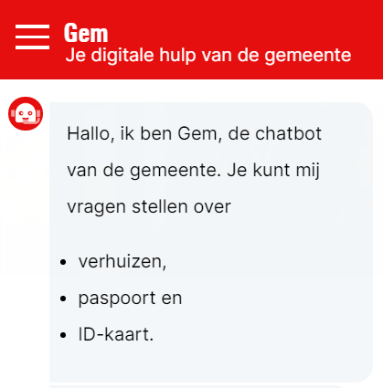
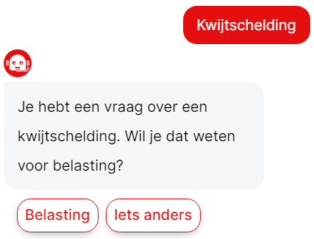
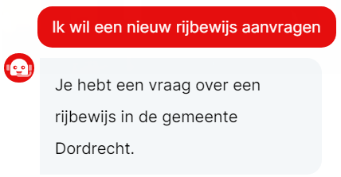
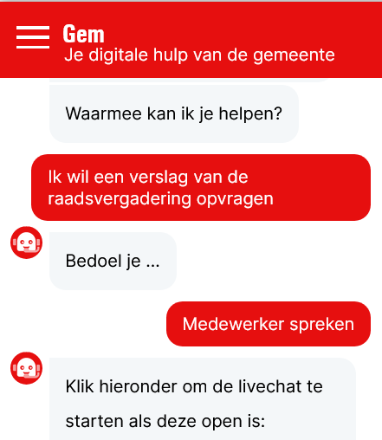
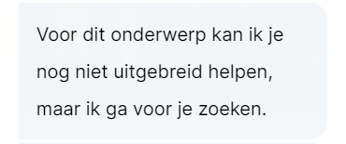
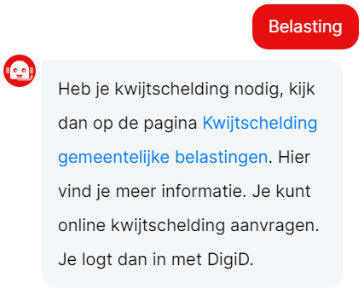
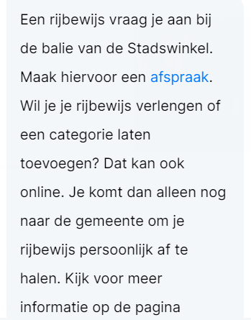
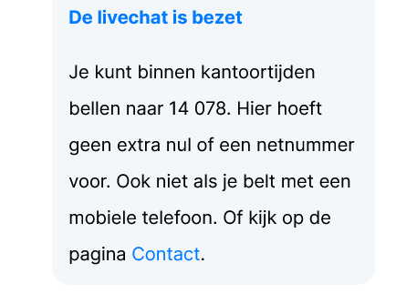
Virtuele Assistent Gem
GETRAIND
SEMI-GETRAIND
ONGETRAIND TOP 10
ONGETRAIND TOP 10

Slide 12

Vragen, suggesties?
Hoe zien jullie deze projecten vanuit jullie perspectief?

